Slide 1

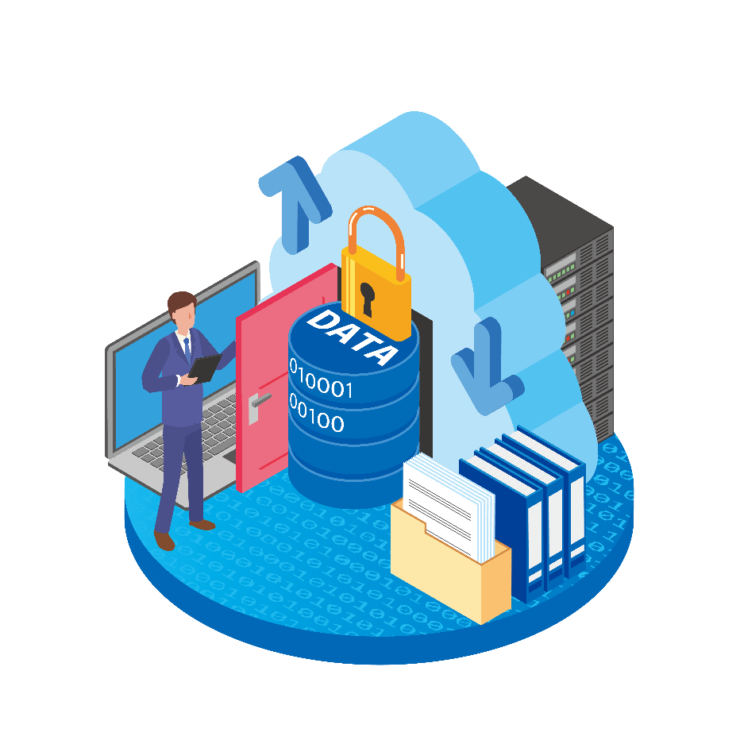
社員様向け
『PCA Hub 年末調整』簡易運用マニュアル
会社名をご記載ください
Ver.1.0

Slide 2
ご利用の条件について
・当資料は「PCA Hub 年末調整」をご利用のお客様に限り、内容を引用し、社内資料・マニュアル等に利用することを許諾します。第3者への提供は有償・無償に関わらず禁止とさせて頂きます。
・当資料を引用された後の資料についてPCAは、その内容について責任を負いません。
・内容は標準設定で記載しております。御社の設定状況や機能の利用有無に併せて修正・追記を行ってください。
（赤字になっている部分はご確認いただき、運用に併せるように修正してください。）
・内容や画面などは予告無く変更されることがあります。
・当資料は、2026/9/24時点の内容となります。
・記載されている会社名および商品・製品・サービス名（ロゴマーク等を含む）は、各社の商標または各権利者の登録商標です。マーケティングガイドラインに沿ってご利用ください。

Slide 3
目次
P3～6 『PCA Hub』へのアカウント設定方法
・管理者様が送付した「アカウント設定リクエストメール」から社員様がアカウント設定を行う手順になります
P7～13 『PCA Hub』へのメールアドレス登録からアカウント設定を行う方法（QRコード、またはURLを使用した場合）
・社員様がQRコード、またはURLから年末調整を行いたいメールアドレスを登録する手順、 および管理者様が
送付した「アカウント設定リクエストメール」から社員様がアカウント設定を行う手順になります
P14～17 初回ログイン
P18～21 『PCA Hub 年末調整』利用のための同意確認
P22～25 『PCA Hub 年末調整』で明細を確認する方法
P26～29 パスキー認証を利用したログイン、配信する書類、Q＆A
※ P3～6とP7～13については、ご利用頂く登録方法に合わせて不要な部分を削除してください。

Slide 4
『PCA Hub』へのアカウント登録方法
「アカウント設定リクエストメール」からアカウント設定を行う手順です

Slide 5
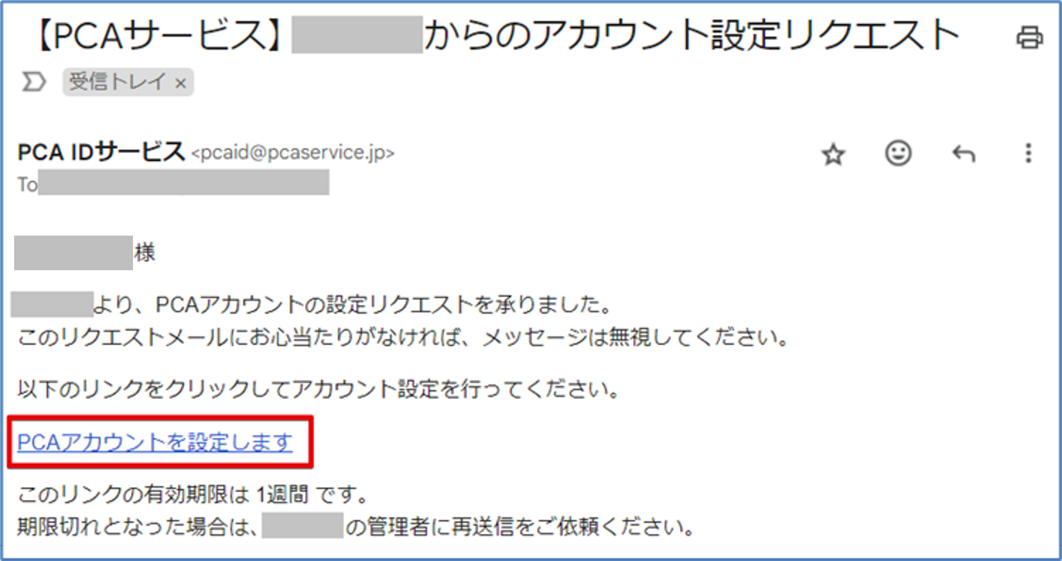
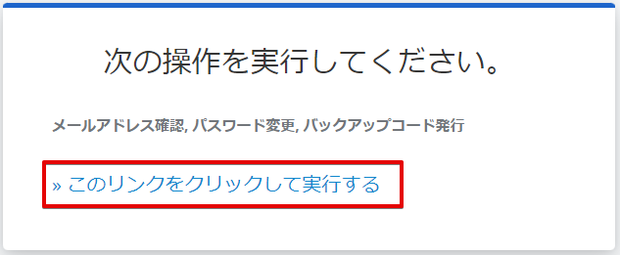
『PCA Hub』へのアカウント登録
「アカウント設定リクエストメール」が届いたら、以下の操作をします。
①アカウント設定リクエスト
メール本文の［PCAアカウントを設定します］をクリックします。
※リンクの有効期限が切れた場合は、管理者に再送をご依頼ください。
②アカウント設定の開始
アカウント設定の操作画面が表示されるので、［このリンクをクリックして実行する］をクリックします。
※すでに他のテナントに所属しており、アカウントをお持ちの場合は「組織参加確認リクエストメール」が届きます。
メール本文の［新しい組織へ参加します］をクリックし、「組織参加完了」と表示されたら操作は完了です。
［PCAサービスへ戻る］をクリックするとログイン画面に進むので、
続きはP15-②をご覧ください。

Slide 6
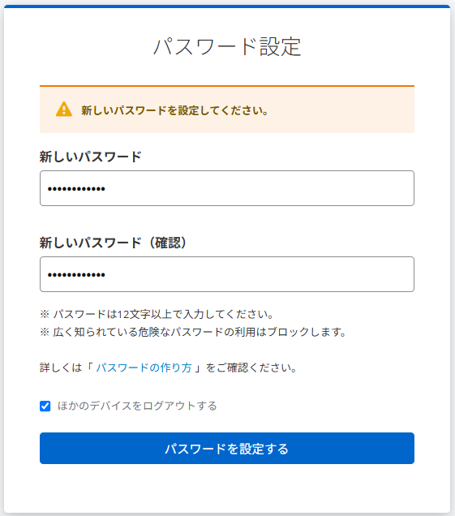
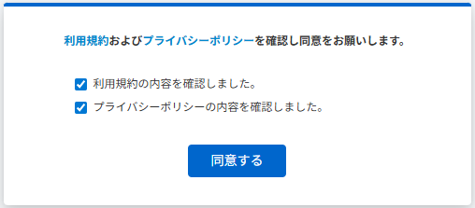
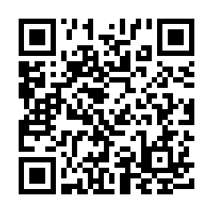
『PCA Hub』へのアカウント登録
③利用規約、およびプライバシーポリシーの内容を確認し、それぞれにチェックを入れて［同意する］をクリックします。
④パスワード設定
独自のパスワードを設定し、［パスワードを設定する］をクリックします。 ※パスワードは12桁以上です。
パスワード設定の詳細については下記のページをご覧ください。
https://pca.jp/area_support/manual/pcaid/01_introduction/introduction_07.html

Slide 7
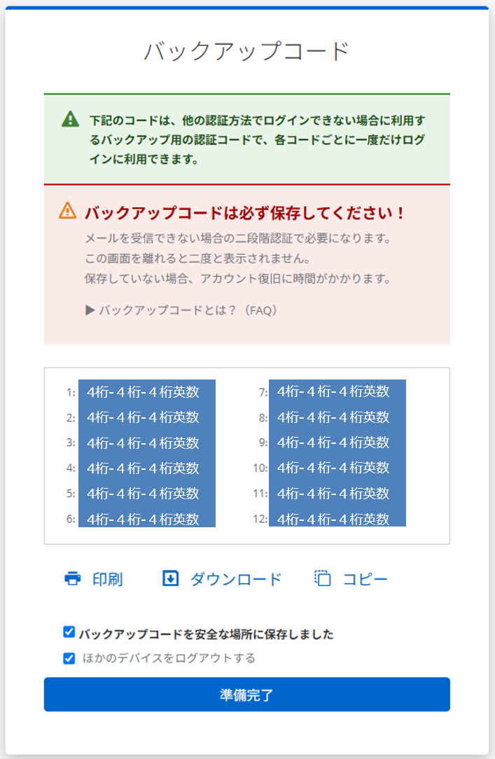
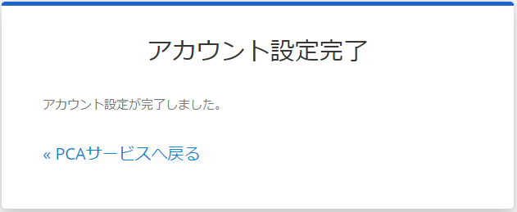
『PCA Hub』へのアカウント登録
⑤バックアップコードの発行
［印刷］［ダウンロード］［コピー］から選択し、バックアップコードを保存します。［バックアップコードを安全な場所に保存しました］にチェックを入れて、［準備完了］ボタンをクリックします。
※バックアップコードは２段階認証メールを受信できない場合に使用します。画面の案内に従い、安全な場所に必ず保存してください。
⑥アカウント設定完了
この画面が表示されたらアカウント設定は完了です。
［PCAサービスへ戻る］をクリックすると、ログイン画面に進みます。
次の操作は本マニュアルのP15へお進みください。

Slide 8
『PCA Hub』へのアカウント登録方法
QRコード、またはURLから年末調整を行いたいメールアドレスを登録する手順です

Slide 9
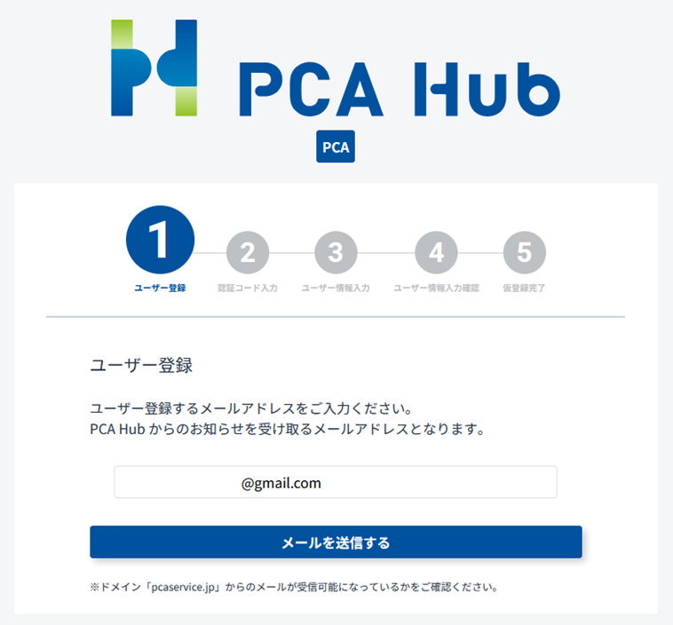
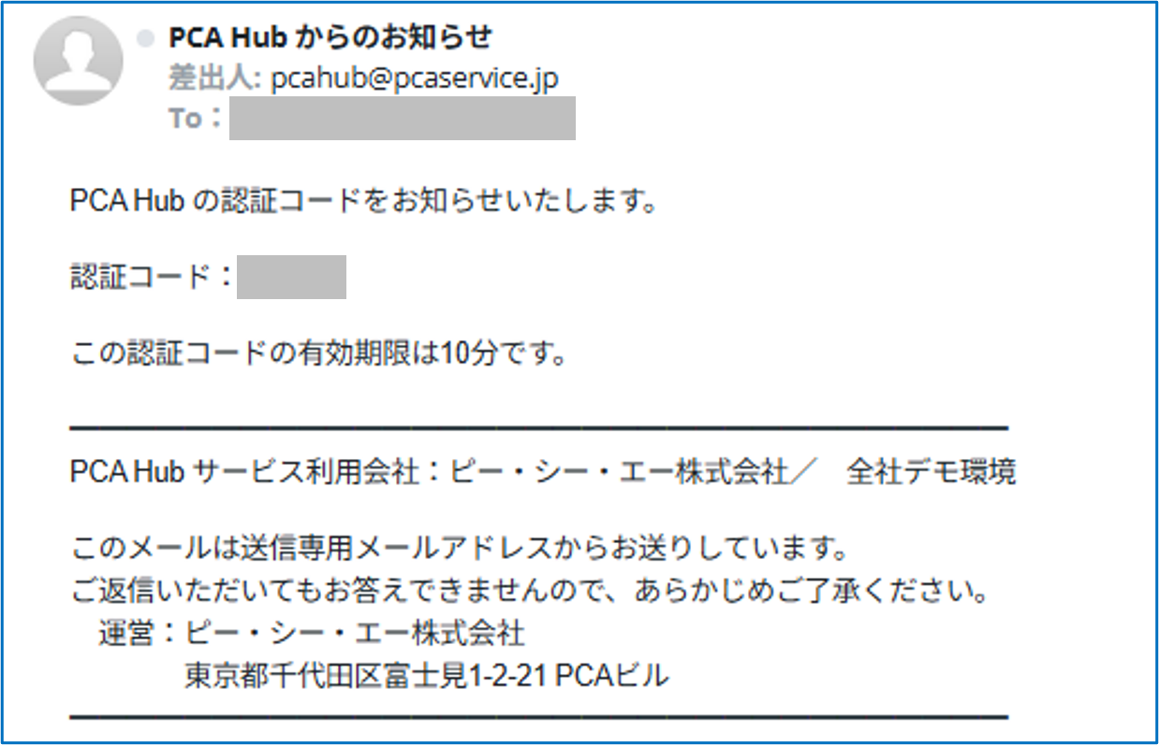
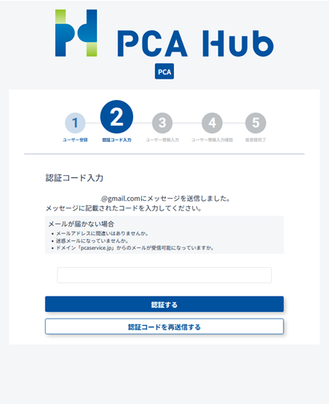
『PCA Hub』へのアカウント登録
①ユーザー登録
会社からの案内に記載されているQRコードを読む、またはURLに
アクセスし、年末調整を行いたいメールアドレスを入力して［メールを送信する］をクリックします。
②認証コードの入力
入力したメールアドレス宛に【PCA Hub からのお知らせ】という
メールが届きます。認証コードの入力画面に認証コードを入力し、
［認証する］をクリックします。

Slide 10
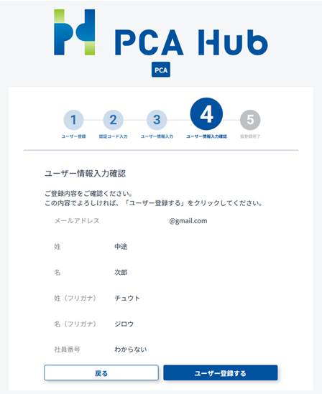
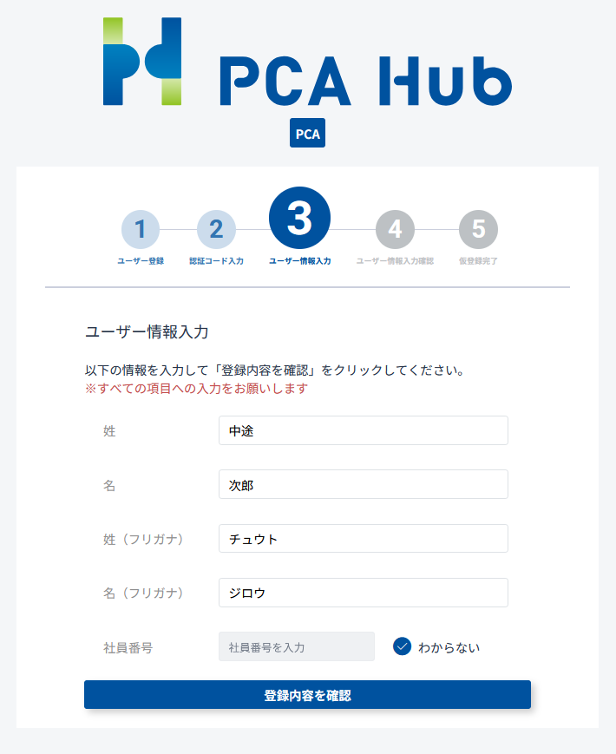
『PCA Hub』へのアカウント登録
③ユーザー情報入力
姓、名、姓（フリガナ）、名（フリガナ）を入力して
［登録内容を確認］をクリックします。社員番号がわからない場合は、［わからない］にチェックを入れてください。
※入力内容の前後にスペースが入らないようにご注意ください。
④ユーザー情報入力確認
登録内容を確認し、［ユーザー登録する］をクリックします。
※入力内容に誤りがあった場合は［戻る］ボタンをクリックすることで、③の入力画面に戻ることができます。

Slide 11
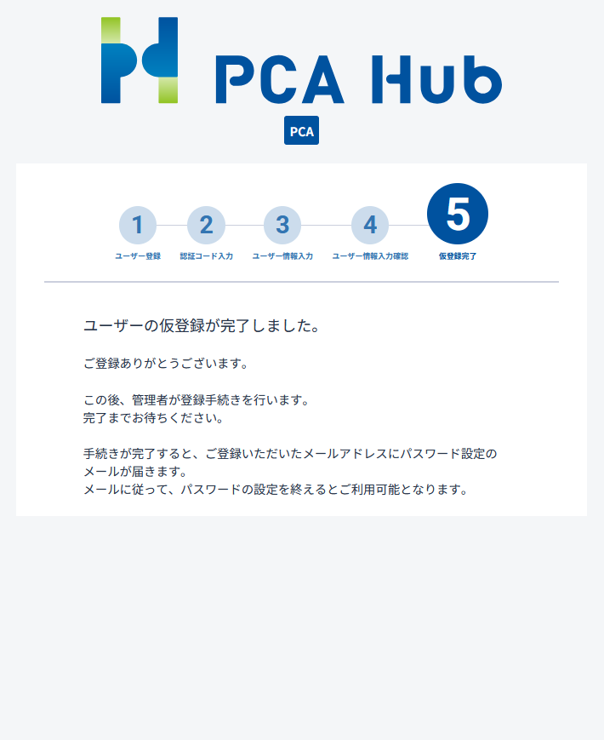
『PCA Hub』へのアカウント登録
⑤ユーザーの仮登録
これでQRコード、またはURLからのメールアドレスの登録が完了となります。
この後、管理者による登録が終わるとアカウント設定のためのメールが届きます。

Slide 12
『PCA Hub』へのアカウント登録
「アカウント設定リクエストメール」が届いたら、以下の操作をします。
①アカウント設定リクエスト
メール本文の［PCAアカウントを設定します］をクリックします。
※リンクの有効期限が切れた場合は、管理者に再送をご依頼ください。
②アカウント設定の開始
アカウント設定の操作画面が表示されるので、［このリンクをクリックして実行する］をクリックします。
※すでに他のテナントに所属しており、アカウントをお持ちの場合は「組織参加確認リクエストメール」が届きます。
メール本文の［新しい組織へ参加します］をクリックし、「組織参加完了」と表示されたら操作は完了です。
［PCAサービスへ戻る］をクリックするとログイン画面に進むので、
続きはP15-②をご覧ください。

Slide 13
『PCA Hub』へのアカウント登録
③利用規約、およびプライバシーポリシーの内容を確認し、それぞれにチェックを入れて［同意する］をクリックします。
④パスワード設定
独自のパスワードを設定し、［パスワードを設定する］をクリックします。※パスワードは12桁以上です。
パスワード設定の詳細については下記のページをご覧ください。
https://pca.jp/area_support/manual/pcaid/01_introduction/introduction_07.html

Slide 14
『PCA Hub』へのアカウント登録
⑤バックアップコードの発行
［印刷］［ダウンロード］［コピー］から選択し、バックアップコードを保存します。［バックアップコードを安全な場所に保存しました］にチェックを入れて、［準備完了］ボタンをクリックします。
※バックアップコードは２段階認証メールを受信できない場合に使用します。画面の案内に従い、安全な場所に必ず保存してください
⑥アカウント設定完了
この画面が表示されたらアカウント設定は完了です。
［PCAサービスへ戻る］をクリックすると、ログイン画面に進みます。

Slide 15
初回ログイン

Slide 16
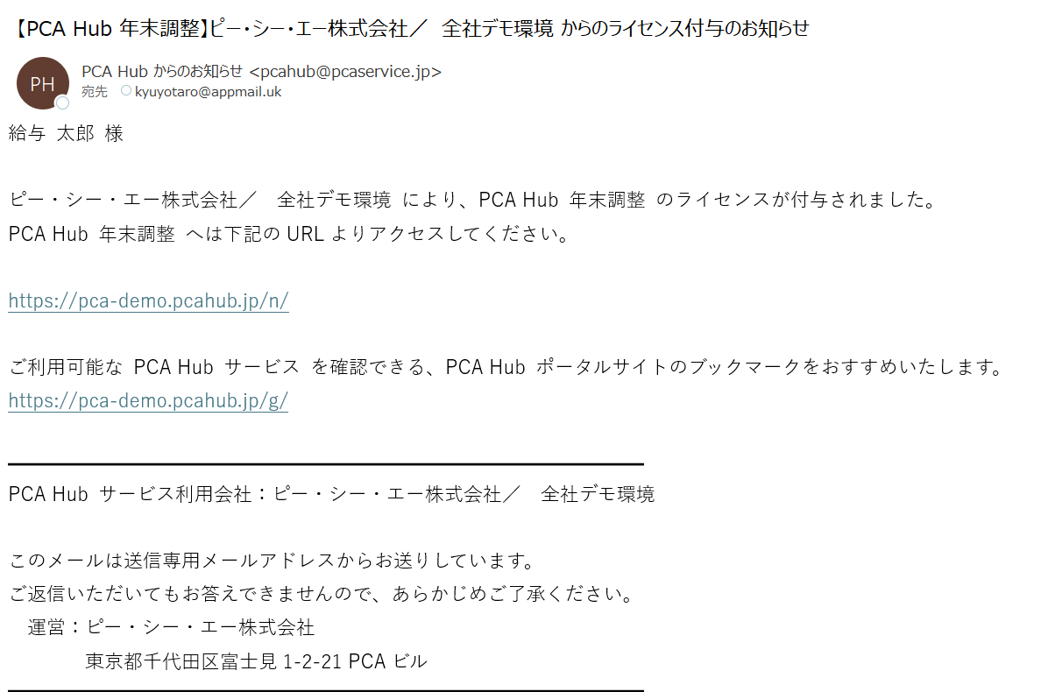
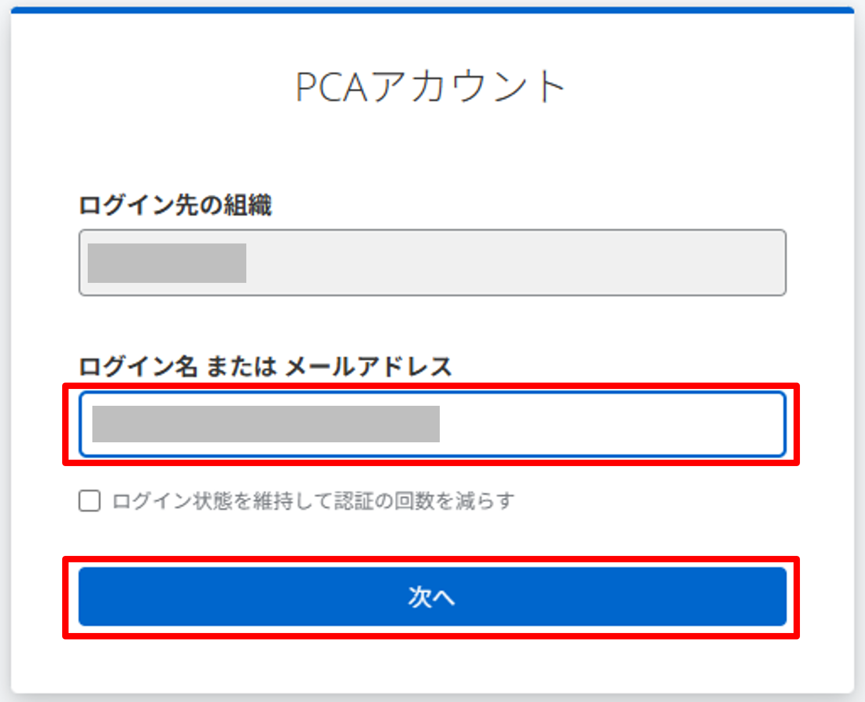
初回ログイン
①P13に記載の［PCAサービスへ戻る］をクリックした場合は②にお進みください。
［PCAサービスへ戻る］をクリックせずに画面を閉じてしまった場合は、管理者から送られた「ライセンス付与のお知らせ」メールに記載のURLにアクセスすることで、ログイン画面へ移動できます。
②ログイン画面が表示されたら、「ログイン名またはメールアドレス」にメールアドレスを入力し、［ログイン状態を維持して認証の回数を減らす」にチェックを入れ、［次へ］をクリックします。
※「ログイン先の組織」は既に表示されているので入力の必要はありません。
※［ログイン状態を維持して認証の回数を減らす」にチェックを入れると、最終ログインから40日間ログイン状態を維持することができます。
URLが記載されています
URLが記載されています
こちら

Slide 17
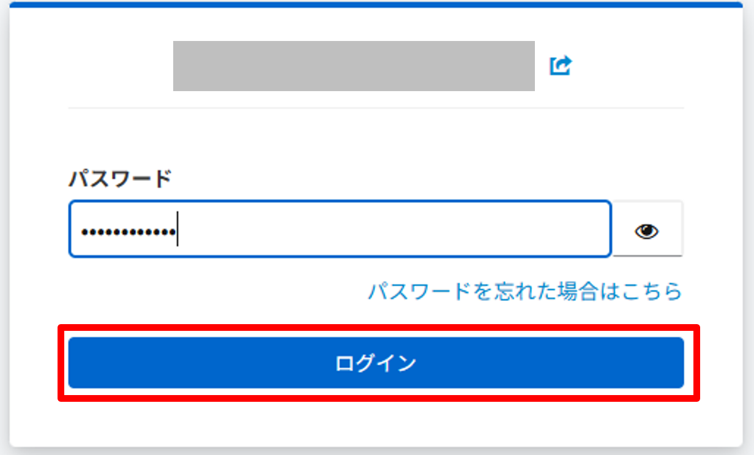
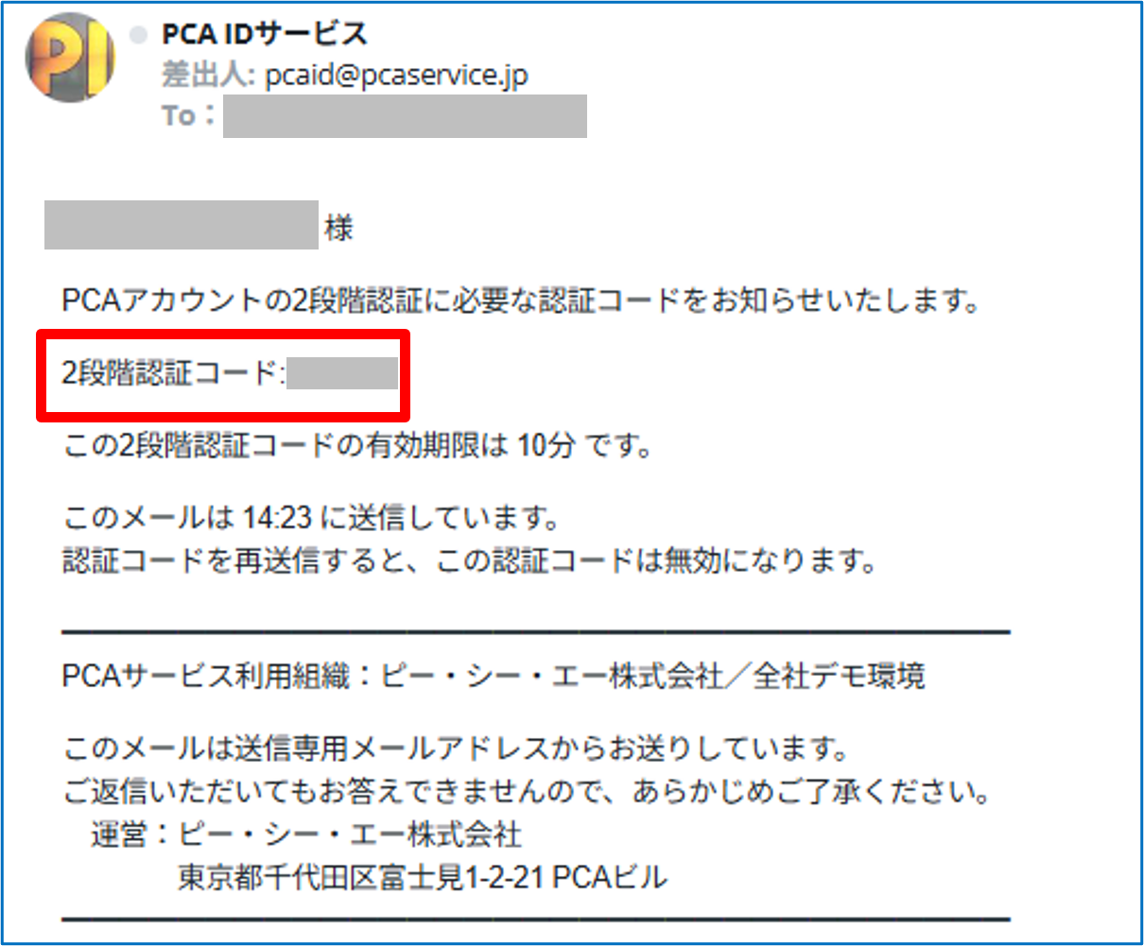
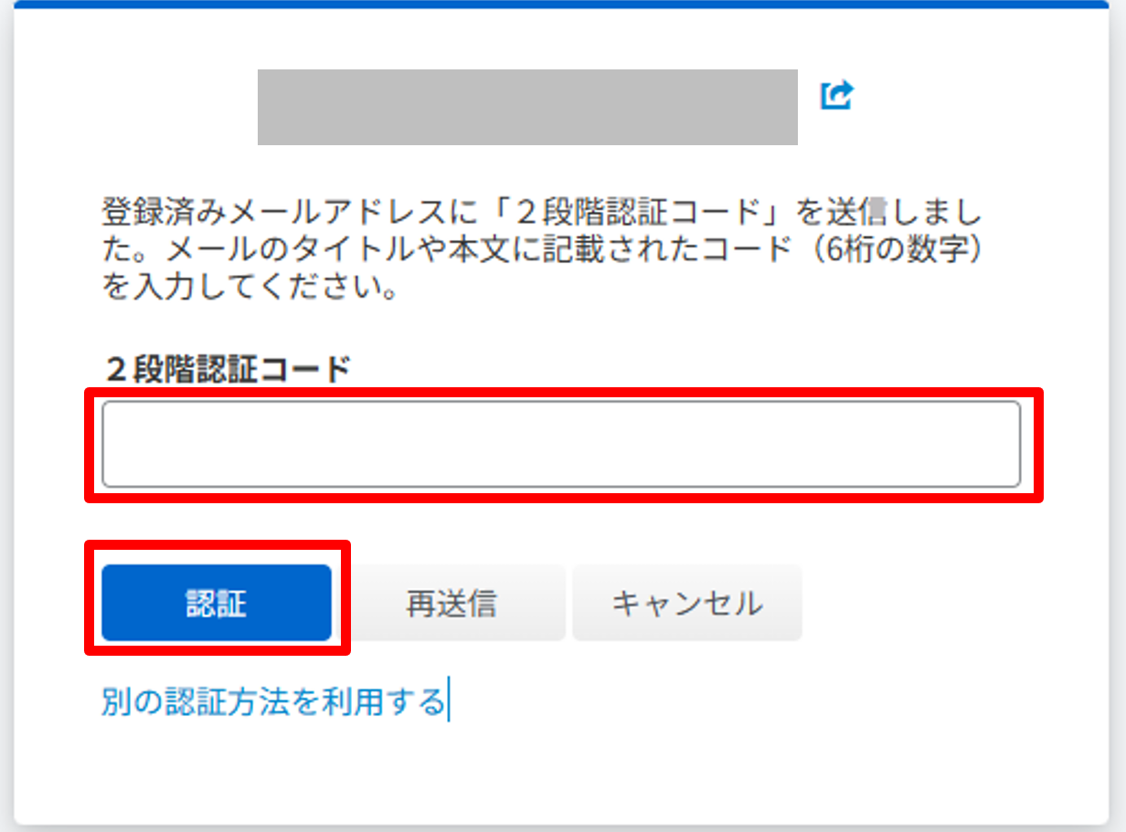
初回ログイン
③パスワードを入力し、［ログイン］をクリックします。
④登録したメールアドレス宛に【PCA IDサービス】から２段階認証コードのメールが届きます。
２段階認証コードの入力画面にメールで確認した２段階認証コードを入力し、［認証する］をクリックします。

Slide 18
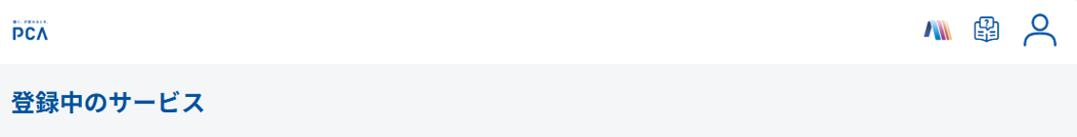
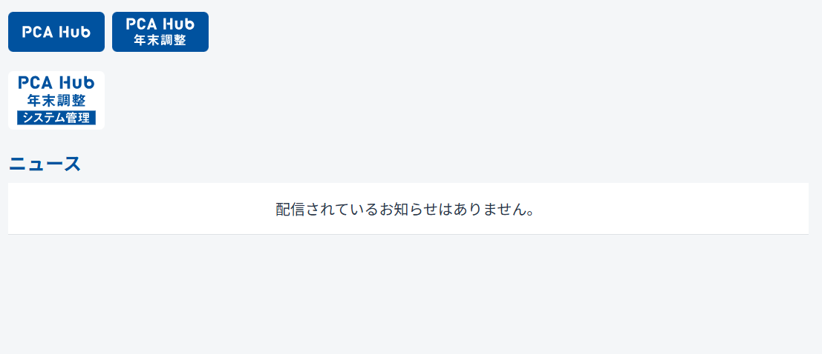
初回ログイン
⑤この画面が表示されたら、ログインは完了です。
※こちらの「PCA Hub ポータルサイト」はブラウザのお気に入り(ブックマーク)に登録しておくことをおすすめします。次に開く際に便利です。
次は「PCA Hub 年末調整」のアイコンをクリックし、年末調整のクライアントサイトへ進みます。

Slide 19
『PCA Hub 年末調整』ご利用の前に

Slide 20
大まかな流れ
『PCA Hub 年末調整』とは
社員の皆さまが自分の年末調整に関する情報を簡単に入力・申請できるデジタルサービスです。自宅や職場のパソコンやスマートフォンから手軽に操作でき、控除申請や各種書類の提出がスムーズに行えます。
入力内容に不備があり、差し戻しがあった場合はメールで通知されます。再回答・再提出もWeb上で行えます。
『PCA Hub 年末調整』は以下の７種類の申告書に対応しています。
給与所得者の扶養控除等（異動）申告書
給与所得者の基礎控除申告書
給与所得者の配偶者控除等申告書
給与所得者の保険料控除申告書
給与所得者の特定親族特別控除申告書
所得金額調整控除申告書
住宅借入金等特別控除申告書
便利なポイント
アンケート形式で入力できます。扶養家族情報などに変更があった場合も簡単に申請することができます。
２年目以降は前年のデータが反映されていますので、変更のある箇所のみの入力となります。
各種控除の証明書もアップロードすることができます。※原本の提出は別途必要です。

Slide 21
事前に準備する書類
以下が代表的な年末調整関連の提出書類になります。ご自身の状況によってはこの他にも必要な書類がある場合がございます。詳しくは年末調整担当者にお問い合わせください。控除証明書、掛金払込証明書等を電子データ（電子的控除証明書）で提出する場合は、原本の提出は不要です。
入力カテゴリ | 提出書類
本人収入 | 前職の源泉徴収票 ※当年に前職がある場合に限ります。
勤労学生 | 学生証のコピーまたは在学証明書
配偶者 | 親族関係書類 送金関係書類 ※ 配偶者が非居住者の場合に限ります。
扶養親族 | 親族関係書類(※1) 送金関係書類(※1) 留学ビザなどの留学証明書類(※1)(※2) ※ 1扶養親族が非居住者の場合に限ります。 ※ 2留学証明書類は扶養親族が留学している場合に限ります。
生命保険料控除 | 保険料の控除証明書
地震保険料控除 | 保険料の控除証明書
社会保険料控除 | 社会保険料控除証明書
小規模企業共済等掛金控除 | 掛金払込証明書等 個人型年金加入者掛金の払込証明書（iDeCo）
住宅ローン控除 | 年末調整のための（特定増改築等）住宅借入金等特別控除証明書 金融機関が発行した「住宅取得資金に係る借入金の年末残高等証明書」 ※ 2023年以降に居住開始の場合、控除証明書が年末残高等証明書を兼ねる場合があります。

Slide 22
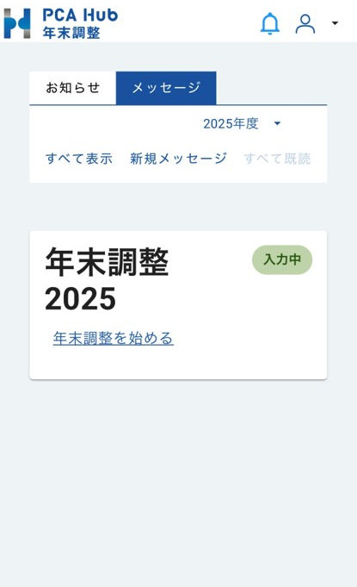
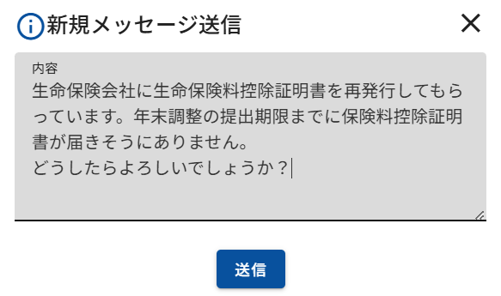
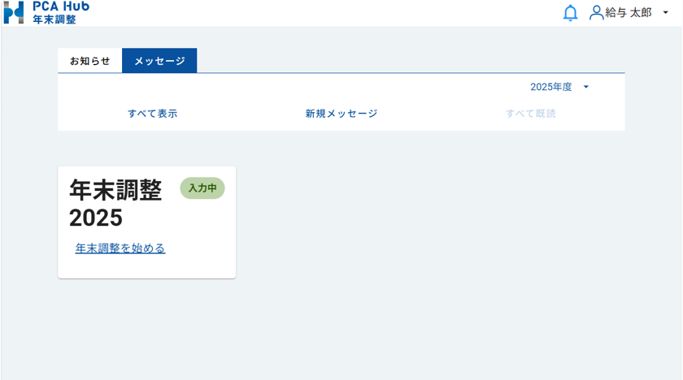
メッセージ機能
担当者に質問したいこと、連絡したいことがある場合、メッセージを送ることができます。
① 「メッセージ」タブで「新規メッセージ」をクリックします。
②メッセージを入力し、「送信」ボタンをクリックします。

Slide 23
メッセージ機能
③ 担当者からの返信は「メッセージ」タブにて確認できます。
追加でメッセージを送りたい場合、①②を再び行ってください。
ポイント
『PCA Hub 年末調整』の操作方法や注意事項はWebマニュアルからもご確認いただけます。

Slide 24
『PCA Hub 年末調整』で年末調整を行う方法

Slide 25
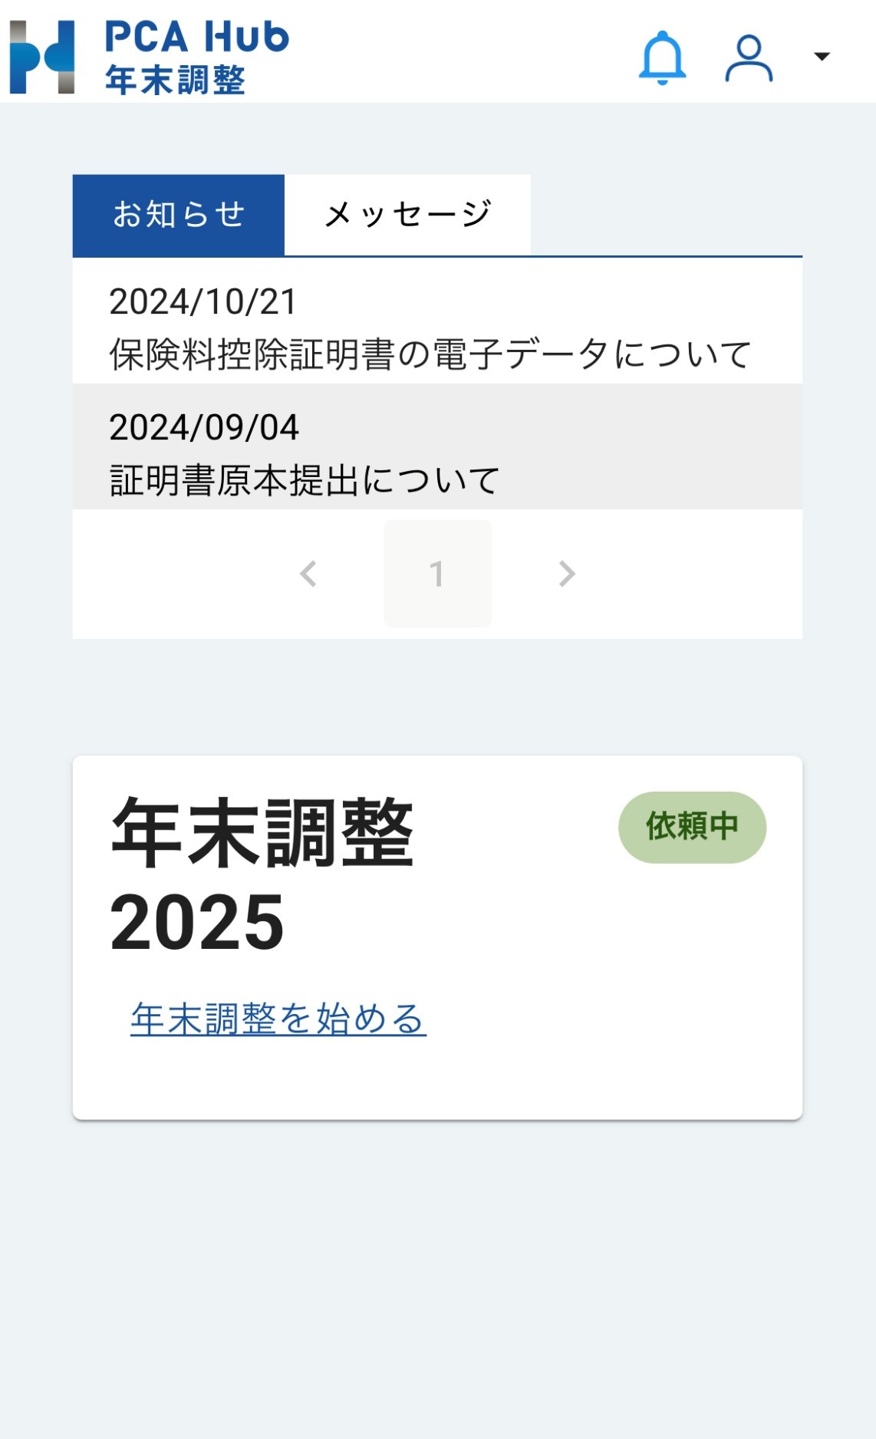
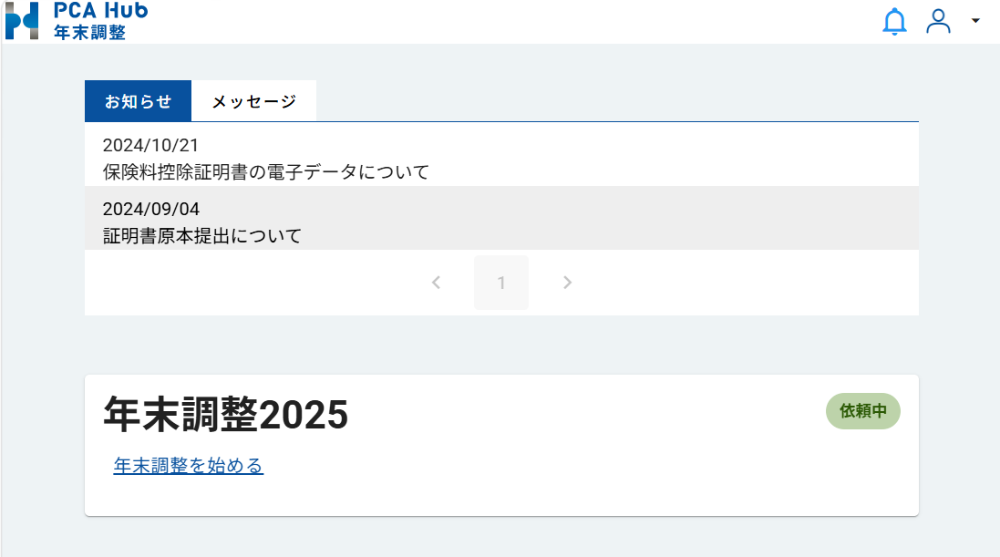
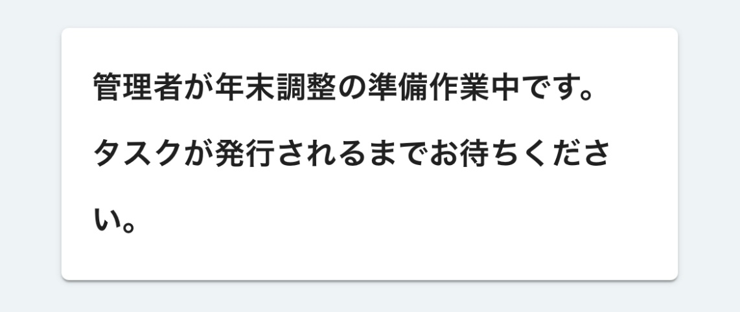
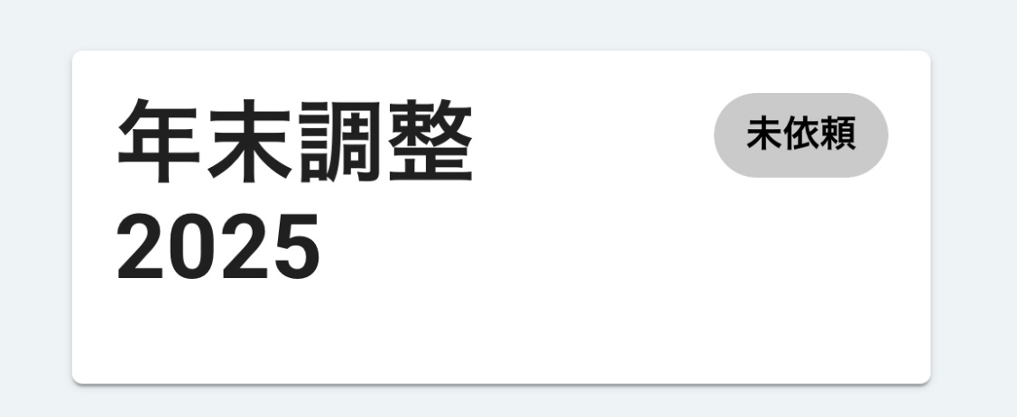
年末調整を始める
担当者からタスクが発行されると、登録しているメールアドレス宛にメールが届きます。
① メールに記載のURL、またはP17のポータルサイトからPCA Hub 年末調整のクライアントサイトにアクセスします。
「年末調整を始める」ボタンをクリックします。
注意
ステータスが「依頼中」と表示されているときのみ、ボタンをクリックできます。
その他の画面のときは、まだ年末調整の入力ができません。
担当者からタスクが発行されるのをお待ちください。
以下の画面では入力できません。

Slide 26
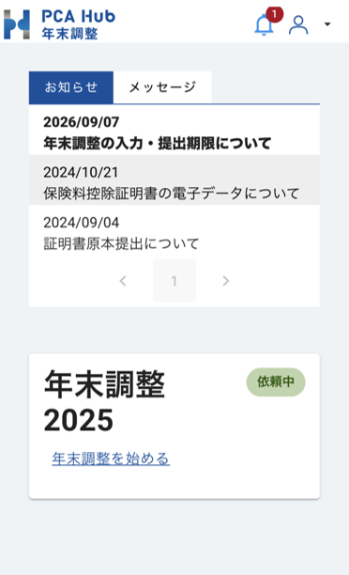
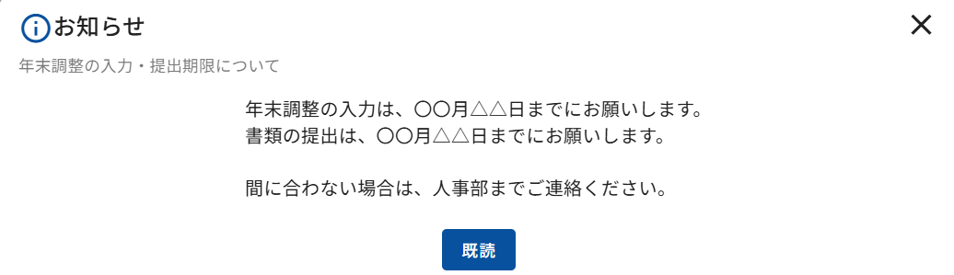
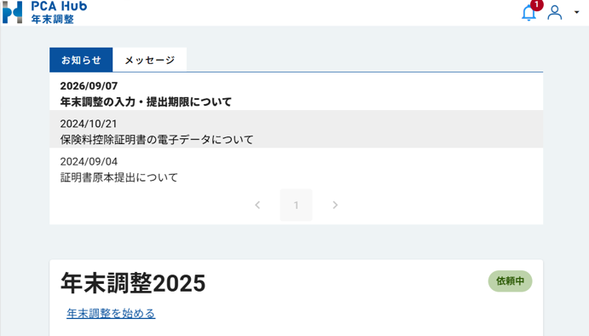
お知らせを確認する
給与担当者からのお知らせが届いていないかを確認します。
① 「お知らせ」タブで確認したいタイトルをクリックします。
※未読の文章はタイトルが太字で表示されます。
②内容を確認して、「既読」ボタンをクリックします。

Slide 27
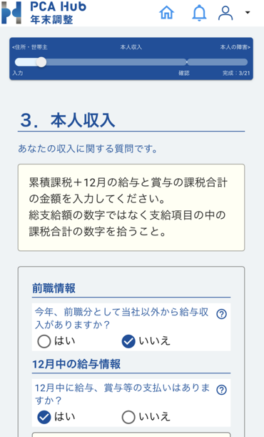

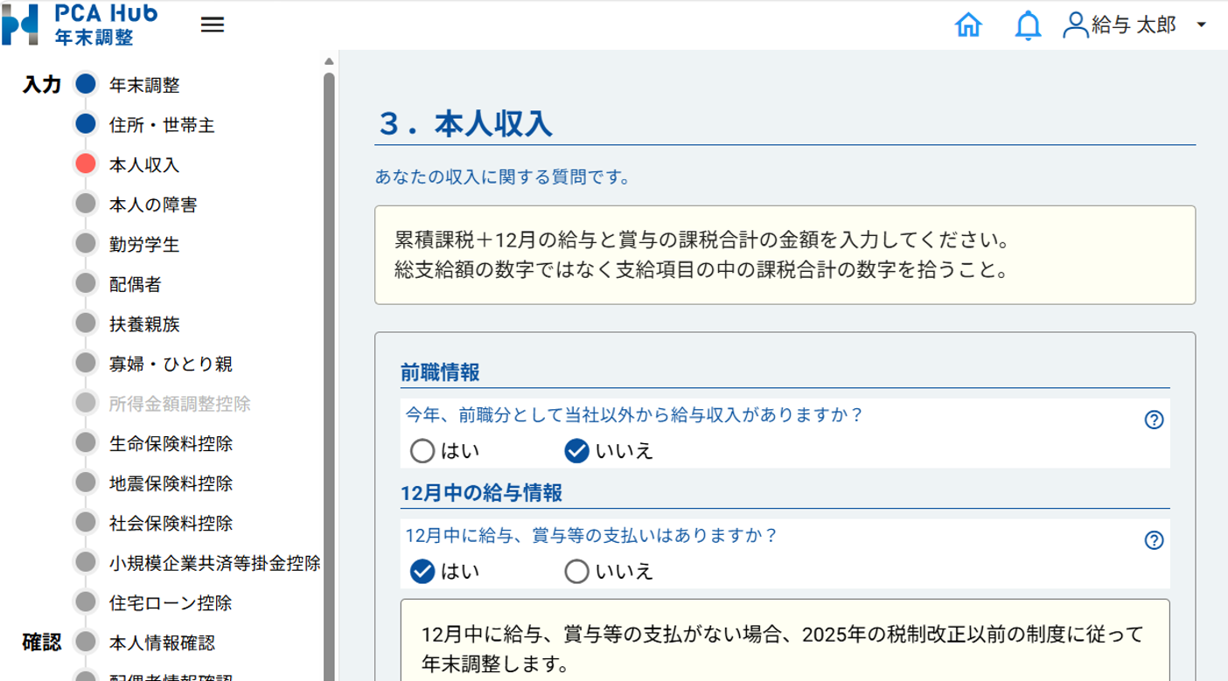
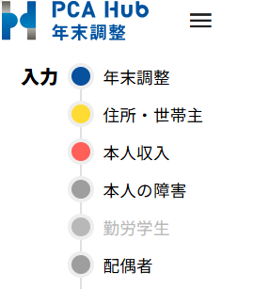
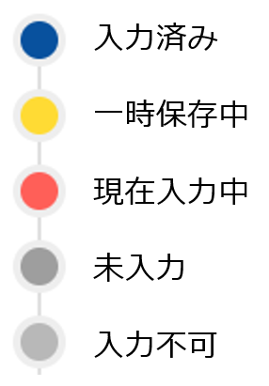
入力方法について
年末調整情報を入力する全ての画面で共通の操作になります。
① 設問はアンケート形式です。設問に従って選択・入力し、回答欄を埋めてください。
ポイント
設問の内容がわからない場合は、ヘルプボタン をクリックすることで解説を表示できます。
画面下部の「一時保存」ボタンをクリックすると入力内容を一時保存することができます。他の画面に遷移しても入力内容は消えません。
画面の幅が広い場合、左側に進捗バーが表示されます。
２年目以降は前年のデータが反映されています。変更のある箇所のみ入力してください。

Slide 28
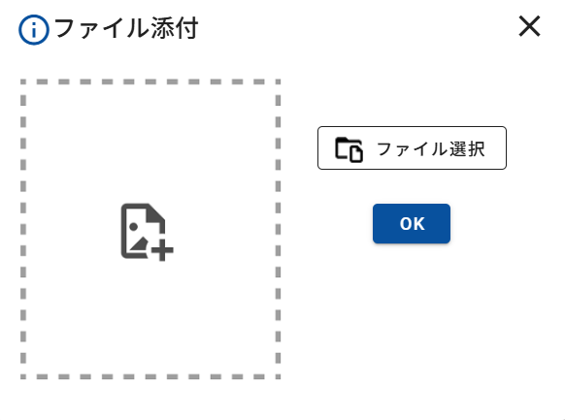
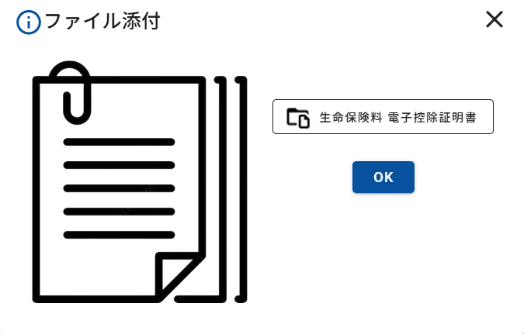
入力方法について
年末調整情報を入力する全ての画面で共通の操作になります。
ポイント
添付ファイルの添付方法
「ファイル添付」の画面が表示されますので、「ファイル選択」をクリック、またはドラッグアンドドロップ
して画像や電子控除証明書等を添付してください。
添付したら「OK」ボタンをクリックしてください。
スマートフォンの場合は、その場でカメラを起動して
撮影することも可能です。
添付前の画面
添付後の画面

Slide 29
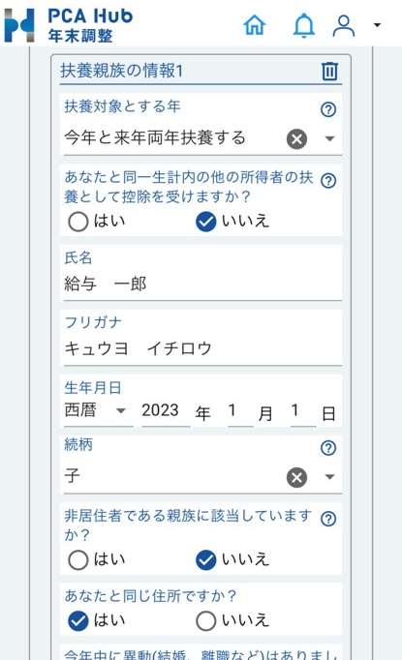
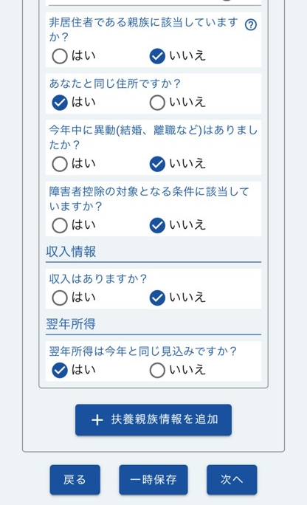
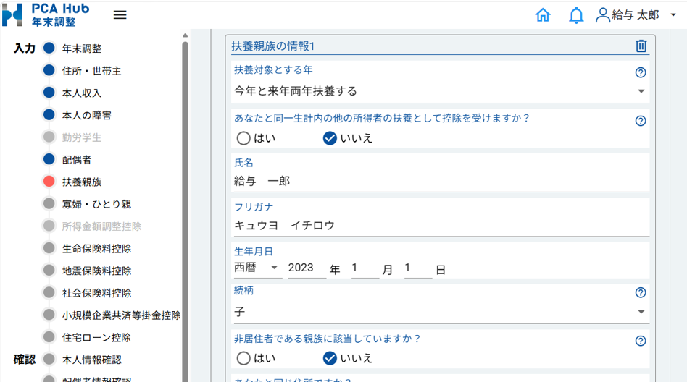
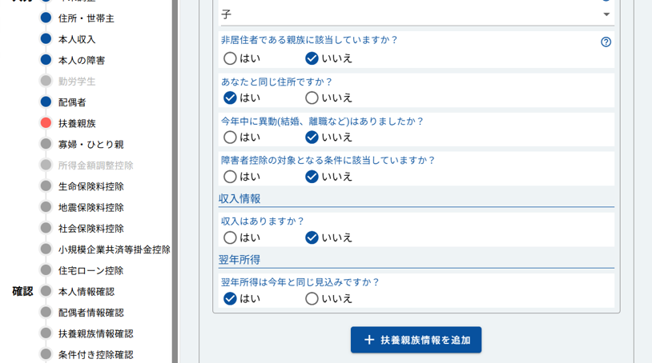
扶養親族情報の入力
扶養親族（配偶者以外）がいる場合、はじめの設問で「はい」を選択し、以下の①②に進みます。いない場合は「いいえ」を選択し、次の項目の入力へお進みください。
① 設問に従って扶養親族の情報を入力します。
（画像の例：2023年生まれの子がいる場合）
②扶養親族が複数いる場合は「扶養親族情報を追加」ボタンをクリックして、人数分の情報を入力してください。

Slide 30
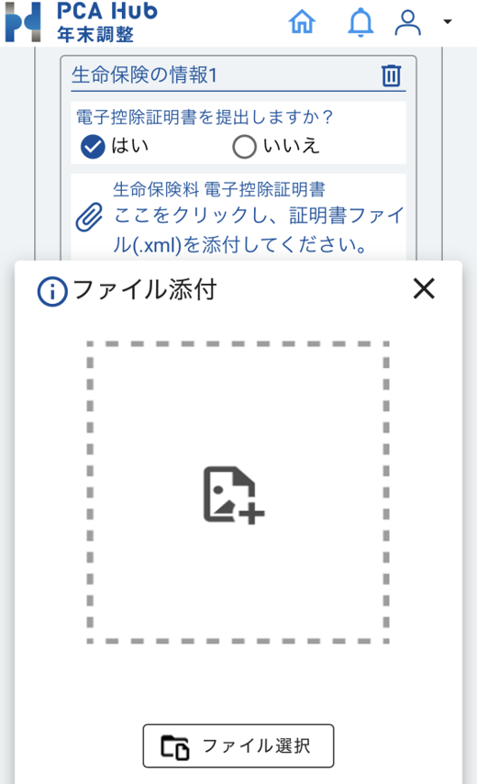
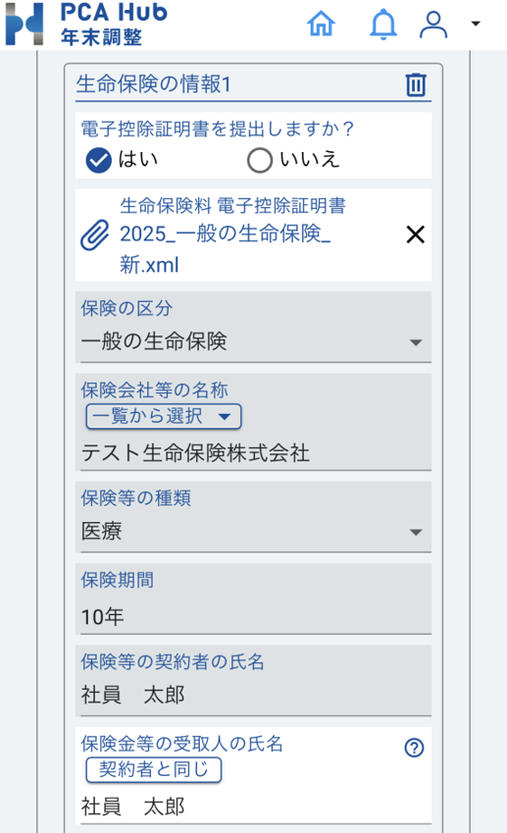
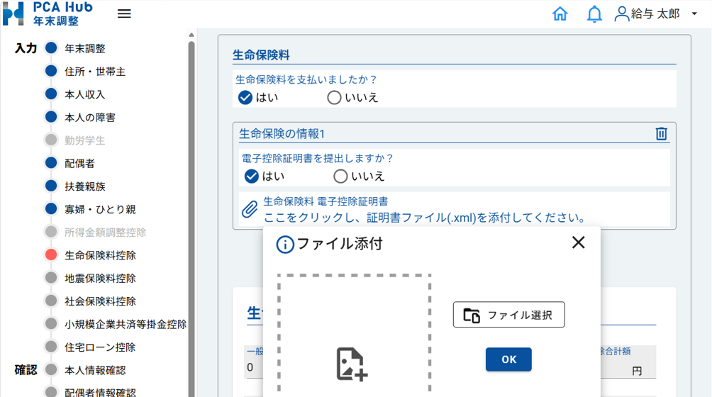
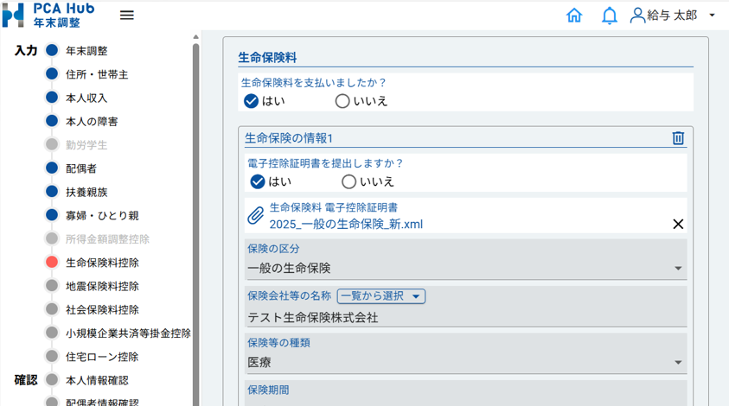
保険料控除の入力（電子控除証明書を持っている場合）
生命保険料控除、地震保険料控除、社会保険料控除で共通の操作になります。保険に加入している場合、はじめの設問で「はい」を選択し、以下の手順に進みます。加入していない場合は「いいえ」を選択し、次の項目の入力へお進みください。画像は生命保険料控除の例になります。
② 電子控除証明書の情報をもとに自動で項目が入力されますので、内容が合っているか確認してください。
※白い箇所は修正可能です。必要に応じて修正してください。
①「電子控除証明書を提出しますか？」で「はい」を選択し、電子控除証明書を添付します。

Slide 31
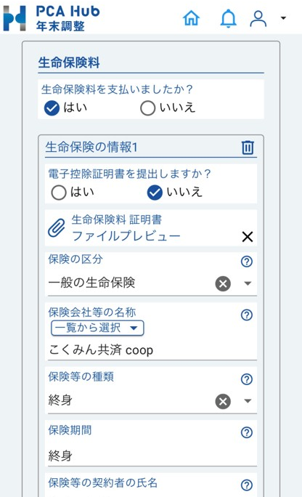
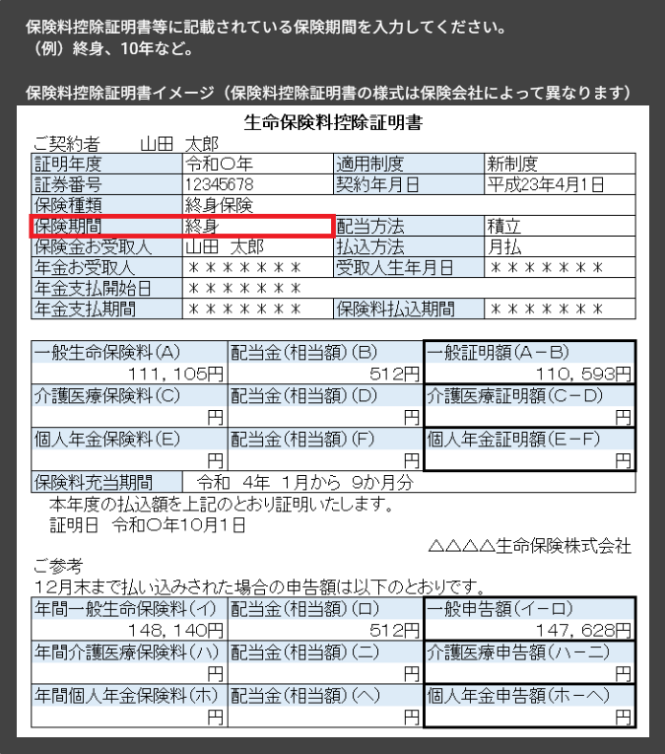
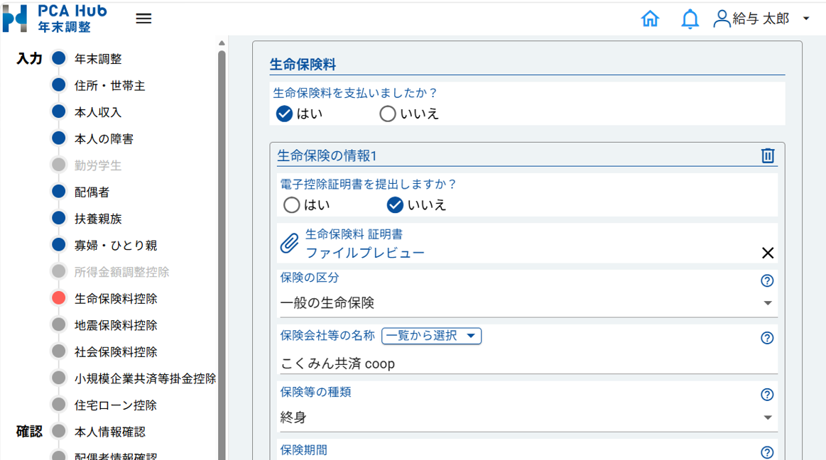
保険料控除の入力（電子控除証明書を持っていない場合）
生命保険料控除、地震保険料控除、社会保険料控除で共通の操作になります。保険に加入している場合、はじめの設問で「はい」を選択し、以下の手順に進みます。加入していない場合は「いいえ」を選択し、次の項目の入力へお進みください。画像は生命保険料控除の例になります。
①「電子控除証明書を提出しますか？」で「いいえ」を選択し、詳細な情報を入力します。お手持ちの証明書の内容を入力してください。
ポイント
「保険等の種類」等の設問にあるヘルプボタンをクリックすると、解説文とともに下のような控除証明書のイメージ画像が表示されます。こちらの画像と照らし合わせながら、お手持ちの証明書の内容を入力してください。

Slide 32
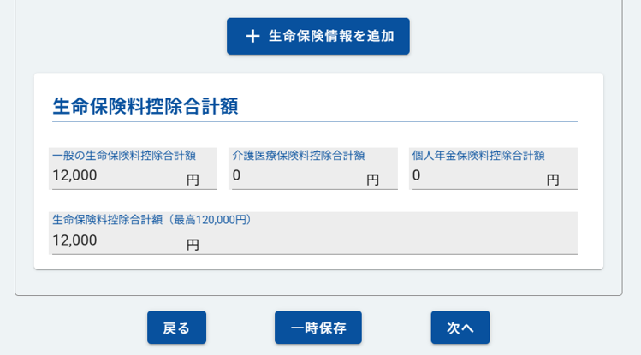
保険料控除の入力（電子控除証明書を持っている・いない場合共通）
電子控除証明書を持っている・いない場合で共通の操作となります。
【共通】加入している保険が複数ある場合、「保険情報を追加」ボタンをクリックして、全ての保険の情報を入力してください。
保険料控除合計額が自動で計算されますので、合っていることを確認し、次へ進んでください。

Slide 33
住宅ローン控除入力の前に
PCA Hub 年末調整で住宅ローン控除申告書を入力できない条件に該当する場合は、管理者に連絡し原本を提出してください。
年末調整で住宅ローン控除を申告できない方
住宅ローンを借り入れた入居1年目の方（※確定申告で住宅ローン控除を申告してください）
住宅ローン控除の控除期間が終了している方
今年の12月31日時点でその家に居住していない方（単身赴任など一時的な状態は含みません）
居住開始年月日が令和3年12月31日以前で、合計所得が3,000万円を超える方
居住開始年月日が令和4年1月1日以降で、合計所得が2,000万円を超える方
特例特別特例取得に該当し、合計所得が1,000万円を超える方
控除区分が「特例居住用家屋」または「特例認定住宅等」に該当し、合計所得が1,000万円を超える方
借り換えをして返済期間が10年未満の方
『 PCA Hub 年末調整』で住宅ローン控除申告書を作成できない方
申告書が複数ある方
複数の借り入れがあり、その借入金の区分が以下である方
「住宅のみ」と「住宅及び土地等」
「土地等のみ」と「住宅及び土地等」
増改築等を行った場合の借入金の区分が「住宅及び土地等」である方
住宅ローン控除申告書の各項目が２段書きされている方

Slide 34
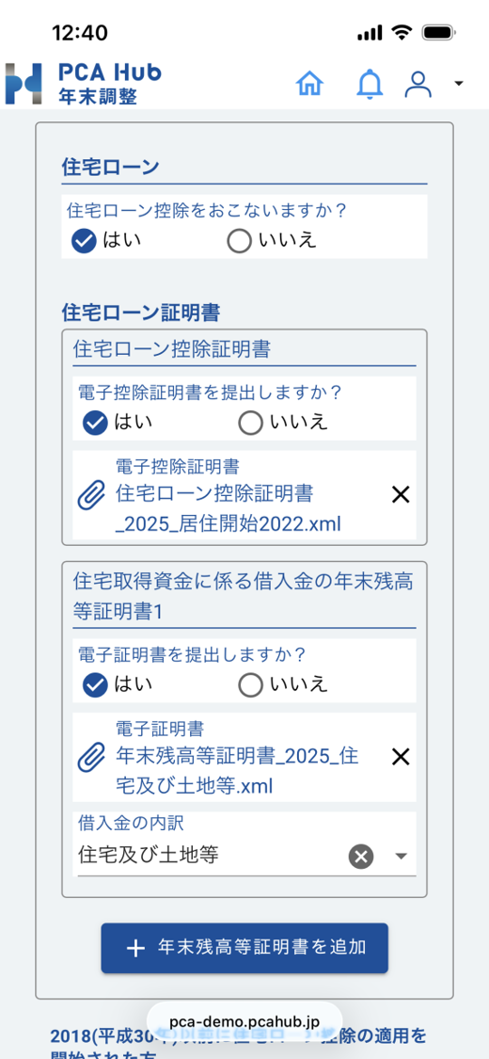

住宅ローン控除の入力
住宅ローンがある場合、はじめの設問で「はい」を選択し、以下の手順に進みます。いない場合は「いいえ」を選択し、次へお進みください。
① 住宅ローン控除証明書
証明書が電子の場合、「はい」を、それ以外の場合は「いいえ」を選択し、お手持ちの証明書を添付してください。
(画像の例：電子控除証明書)
②住宅ローンの年末残高証明書
①と同様に選択し、証明書を添付してください。
(画像の例：電子証明書)
証明書が複数ある場合は「年末残高証明書を追加」ボタンをクリックし、すべての証明書を添付してください。

Slide 35


住宅ローン控除の入力
③ 住宅ローン適用開始時期を選択し、「次へ」をクリックしてください。
※①で電子証明書を添付した場合は自動で入力されます。
(画像の例：2022年居住開始)

Slide 36



住宅ローン控除の入力
④ 控除の詳細を入力する画面に移りますので、お手持ちの証明書の内容を入力してください。以降の入力も同様です。
※①で電子控除証明書を添付した場合は自動で入力されます。
ポイント
各設問にあるヘルプボタンをクリックすると、解説文とともに控除証明書のイメージ画像が表示されます。こちらの画像と照らし合わせながら、お手持ちの証明書の内容を入力してください。

Slide 37




内容を確認し、提出する
入力内容を確認し、担当者に提出します。
① 各種申告内容に間違いがないかを確認して、チェックをつけます。
修正したい箇所がある場合は「上記内容の修正をおこなう」をクリックすると、項目の入力画面に戻れます。
②すべてのチェックを終えると、証明書の原本貼付用の台紙と申告書のダウンロードができます。
これらは提出後にもダウンロードできます。（詳細はP39）
※紙の各種証明書の原本の提出が別途必要となります。

Slide 38


内容を確認し、提出する
③ 管理者に伝達事項がある場合はメッセージを入力します。
「年末調整データを送信する」ボタンをクリックします。

Slide 39



回答の修正・再提出
担当者から申請が差し戻された場合、内容を確認して再提出します。
① 差し戻された旨のメールが登録したメールアドレスに届きます。
メールに記載のURL、またはP17のポータルサイトからPCA Hub 年末調整のクライアントサイトにアクセスします。
②「年末調整を修正する」をクリックして内容を修正し、提出してください。
ポイント
担当者からメッセージが来ている場合がございますので、修正前に「メッセージ」タブをご確認ください。（メッセージ機能についてはP21）

Slide 40


台紙・申告書のダウンロード
証明書の原本貼付用の台紙と、申請した内容が入力された申告書のダウンロードができます。
① PCA Hub 年末調整のクライアントサイトのトップ画面からダウンロードできます。
ポイント
台紙は下のようなPDFで出力されます。お手持ちの証明書を貼り付けて担当者にご提出ください。
入力された内容により出力できる申告書が異なります。出力可能な書類は以下の申告書です。
給与所得者の扶養控除等(異動)申告書
給与所得者の保険料控除申告書
給与所得者の基礎控除申告書 兼 給与所得者の配偶者控除等申告書 兼 給与所得者の特定親族特別控除申告書 兼 所得金額調整控除申告書

Slide 41
パスキー認証を利用したログイン
ログインの際、従来のパスワードやバックアップコードの他に、最新の方式としてパスキーを利用することもできます。
【パスキー認証とは？】
パスキー認証とは、パスワードに代わる安全で便利な認証方法です。パスワードや２段階認証コードの入力ではなく、顔や指紋による生体認証、またはPINコード（※）等を利用してログインを行うことができます。
パスキーを利用する身近な例としては、スマートフォンでの顔認証や指紋認証が該当いたします。
※PINコードとは
パスワードと同じように利用される、認証時に入力するコードですが、パスワードとの違いは認証の際に外部にコードが送信されず、パソコン、スマートフォン等の中の安全な場所に保存されているため、漏洩のリスクが極めて低いことが挙げられます。iPhoneやiPadでは「パスコード」と呼ばれます。
『PCA Hubシリーズ』でパスキー認証を有効にすると、ログインの際にログイン名またはメールアドレスを入力すれば、パソコンやスマートフォン等で顔や指紋、PINコードでの認証が可能となり、パスワードと２段階認証コードの入力が不要となります。パスキー認証を有効にするには、パソコン、スマートフォン等側と、『PCA Hubシリーズ』側の両方で設定が必要となります。
パスキーを利用するには、事前に OS（オペレーティングシステム）の設定で有効化が必要となります。
詳しくは「P-tips掲載記事」、または「Webマニュアル」をご確認ください。
「P-tips掲載記事」https://pca.jp/p-tips/onepoint/hub25060201.html
「Webマニュアル」https://pca.jp/area_support/manual/pcaid/01_introduction/introduction_06.html

Slide 42
よくある質問（1/2）
質問 | 回答
『PCA Hub 年末調整』とはどのようなサービスなのでしょうか？ | 『PCA 給与シリーズ』と連携することで、社員の皆さまが自分の年末調整に関する情報を簡単に入力・申請できるデジタルサービスです。詳細はリンク先をご確認ください。https://pca.jp/hub/adjustment.html
『PCA Hub 年末調整』ではいつから入力が可能になりますか？ | 10月頃から可能になりますが、正式な時期は企業様によって異なります。詳しくは年末調整担当者様にお問い合わせください。
『PCA Hub 年末調整』で申請した後に入力内容を確認・修正することはできますか？ | ご担当者様に承認される前であれば、トップページからいつでも確認・修正が可能です。 トップページに表示されている申請状況が「完了」であれば承認済み、それ以外（「回答済」「差戻し」「再回答」等）であれば承認前です。
『PCA Hub 年末調整』で行った年末調整の内容が承認されたかどうかを確認する方法はありますか？ | 『PCA Hub 年末調整』の申請一覧画面にて確認可能です。申請の状況が「完了」となっている場合、システム管理者にて承認済みです。申請の状況が「完了」となっていない場合は、システム管理者での承認が完了しておりません。
『PCA Hub 年末調整』は、Windows以外のパソコンやタブレット、スマートフォンでも使用できますか？ | 端末の種類を問わず、「Microsoft Edge」「Google Chrome」「Apple Safari」が正常に動作するOSを搭載し、インターネットに接続できる端末であればWindows以外でもご利用いただけます。 スマートフォンでの利用も基本的には可能ですが、端末によっては画面表示が正しくされない可能性もあります。
『PCA Hub eDOC』『PCA Hub 給与明細』『PCA Hub 取引明細』『PCA Hub 年末調整』『PCA Hub 労務管理』にアクセスすると、「次回から自動的にログインする」にチェックを付けているにもかかわらず毎回ログイン画面が表示されます。 | 前回の利用時にログアウトをしていないにも関わらず都度ログインを求められる場合は、ログイン画面そのものをブラウザのブックマーク（お気に入り）に登録している可能性があります。 お気に入り登録はポータルサイトなどログイン後の画面で行い、そちらからアクセスしてみてください。 それ以外の場合は、ブラウザ側の設定の可能性が考えられます。 パスワードなどはcookieに保存されますので、セキュリティやブラウザでcookieが保存されないような設定になっていないかをご確認ください。
ログイン時の二段階認証は必要ですか？ | 【パスキーが未設定で、メール認証で２段階ログインに進んだ場合】 ２段階認証が必要です。 ログイン画面で、ログイン名またはメールアドレスを入力し［次へ］で進みます。 【パスキーを設定している場合】 パスキーでログインした場合、２段階認証は不要です。 ログイン画面で、ログイン名またはメールアドレスを入力し［次へ］で進みます。

Slide 43
よくある質問（2/2）
質問 | 回答
『PCA Hub 年末調整』で入力した内容で申告書を出力することはできますか？ | 回答が完了した後に出力できます。『PCA Hub 年末調整』のトップ画面から「申告書をダウンロード」をクリックするとPDF形式でダウンロードできますので、用途に合わせて保存・印刷を行ってください。 なお、入力された内容により出力できる申告書は異なります。出力可能な書類は以下の申告書です。 給与所得者の扶養控除等(異動)申告書 給与所得者の保険料控除申告書 給与所得者の基礎控除申告書 兼 給与所得者の配偶者控除等申告書 兼 給与所得者の特定親族特別控除申告書 兼 所得金額調整控除申告書
源泉徴収票も『PCA Hub 年末調整』から閲覧できますか？ | 源泉徴収票は閲覧できません。 Web上で閲覧したい場合は『PCA Hub 給与明細』を別途ご契約いただく必要がございます。ご希望の方はご担当者様にお問い合わせください。
保険や住宅ローンに関する証明書の原本は不要になりますか？ | いいえ、必要です。担当者に原本を提出する必要がございますのでご用意ください。なお、証明書の画像データは『PCA Hub 年末調整』に添付できますので、そちらも必要に応じてご活用ください。
『PCA Hub 年末調整』では年末調整に関わる税制改正に対応していますか？ | はい、毎年の税制改正に対応しているため、設問に沿ってご回答いただければ問題ございません。 なお、令和8年の年末調整に関わる変更点につきましては、こちらの国税庁の資料からご確認いただけます。（https://www.nta.go.jp/publication/pamph/gensen/2026kaisei.pdf）
ログイン時にエラーが表示された場合はどうしたらいいですか？ | 画面に表示されたメッセージを確認し、管理者様にご相談ください。 こちらのFAQには対処方法も記載がございますので合わせてご確認ください。 https://faq.pca.jp/faq/show/10272?category_id=2&site_domain=default 「『PCA Hub』『PCA Arch』へのログインに関する問題が発生した場合」→【ログインエラーが表示される】
マニュアルはどこにありますか。 | マニュアルは、次のリンク先をご覧ください。 https://pca.jp/area_support/manual/adjustment_staff/index.html なお、『PCA Hub』の各サイト画面の左側に「マニュアル」のアイコンが表示されておりますので、こちらからもマニュアルを確認することができます。

Slide 44
配布したドキュメント内容にかかるディスクレーマー（免責条項）
PCA Hub 年末調整をご利用のお客様に限り、当資料の内容を引用し、社内資料・マニュアル等に利用することを許諾します。
ただし、当資料を引用された資料についてPCAは、その内容について責任を負いません。
内容や画面などは予告無く変更されることがあります。
当資料は、2026/9/24時点の内容となりますが、その内容について責任を負いません。
記載されている会社名および商品・製品・サービス名（ロゴマーク等を含む）は、各社の商標または各権利者の登録商標です。
ファイルバージョン ver1.0_250901

